Slide 1

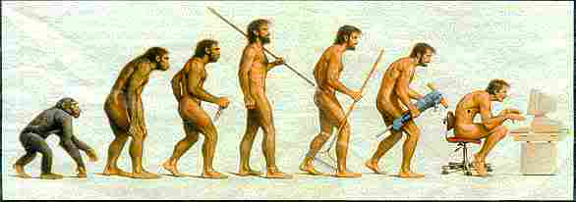
^{Bab 7}
EVOLUSI

Slide 2

Pengertian Evolusi
Evolusi berasal dari dua bahasa yaitu bahasa inggris : to evolve yang berarti berkembang atau berusaha secara perlahan-lahan, sedangkan dari bahasa latin : evolut yang berarti menggulir.

Slide 3
Teori Abiogenesis Klasik
Teori-Teori Evolusi
Teori abiogenesis klasik disebut juga teori generatio spontenae. Teori ini dikemukakan oleh Aristoteles. Teori ini menerangkan bahwa asal mula makhluk hidup berasal dari benda mati.

Slide 4

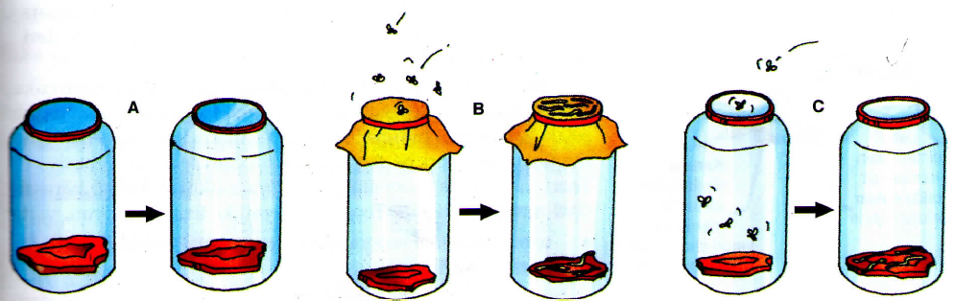
Teori Biogenesis
Teori ini dikemukakan oleh Louis Pasteur, Lazzaro Spallanzani dan Frensisco Redi. Teori ini menerangkan bahwa semua makhluk hidup berasal dari makhluk hidup.
Percobaan Redi

Slide 5
Teori Abiogenesis Modern
Teori ini dikemukakan oleh Oparin dan Haldane. Teori ini menerangkan bahwa Makhluk hidup berasal dari atmosfer purba dan tidak ada oksigen.

Slide 6
Tahapan Evolusi Kimia
Pembentukan senyawa kimia organik sederhana dari zat-zat organik dengan bantuan energi kosmis
Pembentukan senyawa kimia yang lebih kompleks.
Pembentukan senyawa kompleks dengan cara polimerisasi senyawa monomer organik.
Beberapa molekul sederhana dan molekul polimer berinteraksi menjadi agregat selular.
Beberapa molekul (nukleotida) mengalami polimerisasi menjadi RNA
RNA menjadi cukup stabil untuk bertindak sebagai molekul pembawa informasi genetis.
Reaksi-reaksi kimia agregat, cikal bakal selular tersebut tersekat dalam skat hidrofobik.

Slide 7
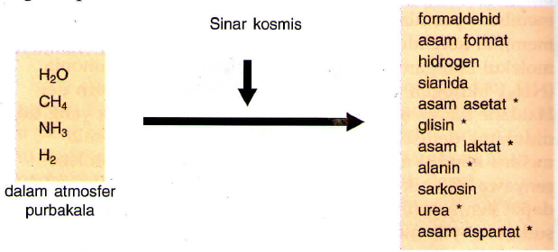
Pembentukan Senyawa Kimia Sederhana Dan Pembuktiannya Dilaboratorium

Slide 8
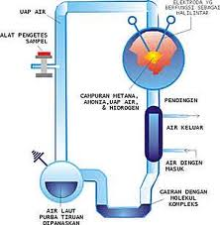
Pada tahun 1953, Stanley Miller dan Harold Urey membuktikan postulat Oparin dan Haldane bahwa senyawa organik sederhana dari zat-zat anorganik.

Slide 9
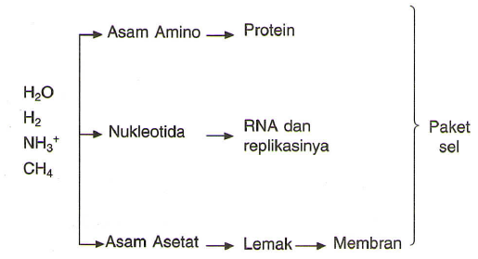
Pembentukan senyawa monomer dan senyawa yang sederhana

Slide 10
Teori Abiotik Yang Lain :
Teori Panspermia
Teori ini menerangkan bahwa senyawa organik bersal dari meteorit dan komet yang masuk pada atmosfer bumi sambil membawa zat-zat organik yang diperlukan bagi evolusi makhluk hidup.

Slide 11

Evolusi Biologi
Molekul yang dihasilkan secara abiotik disebut protobion. Sel-sel hidup dapat berasal dari protobion. Protobion tidak dapat bereproduksi namun dapat mempertahankan lingkungan kimia dari pengaruh luar.
Teori ini menyatakan bahwa makhluk hidup pertama merupakan hasil dari evolusi molekul anorganik (evolusi kimia) kemudian berkembang menjadi struktur kehidupan (sel).

Slide 12

Tipe-tipe Protobion
Koaservat merupakan tetesan stabil yang cenderung terbentuk pada suspensi makromolekul (polimer).
Mikrosfir merupakan protobion yang terbentuk dengan sendirinya menjadi tetes-tetes kecil saat didingikan.
Liposom merupakan protobion yang langsung terbentuk dengan sendirinya menjadi tetes-tetes kecil apabila komposisi anorganiknya mengandung lipid tertentu.

Slide 13
Asal Usul Sel Prokariotik
Protobion dianggap sebagai bahan dasar pembentuk sel purba atau disebut progenot. Progenot merupakan cikal bakal universal semua jenis sel yang ada sekarang, sedangkan progenot akan membentuk sel prokariot purba.

Slide 14
Asal Usul Sel Eukariotik
Bukti-bukti fosil menunjukkan bahwa sel prokariotik yang ada dalam batu-batuan telah berumur sekitar 3,5 milyar tahun. Dapat disimpulkan bahwa sel prokariotik telah ada terlebih dahulu sebelun sel eukariotik. Kesamaan sifat dari sel prokariotik dan eukariotik adalah kesamaan kode genetik, kode informasi genetik, enzim dan jalur metabolisme.

Slide 15
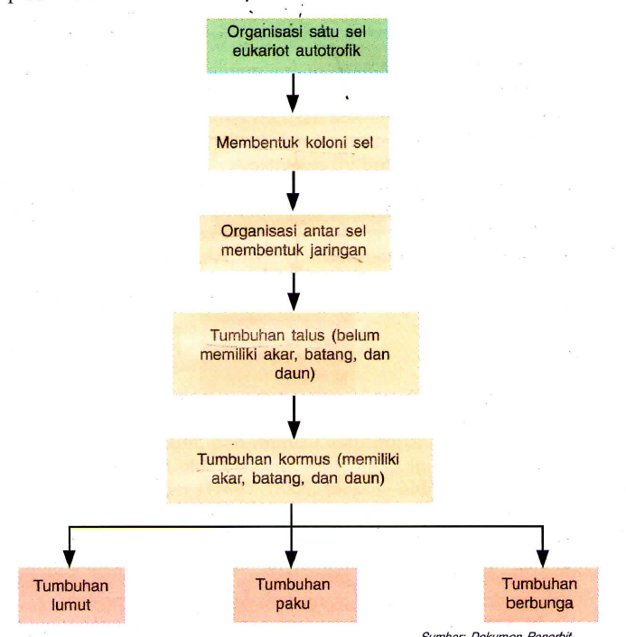
Evolusi
Tumbuhan

Slide 16

Evolusi Hewan
Hewan berevolusi dari protista (kelompok ganggang) berflagel menjadi organisme kelompok protozoa. Pada evolusi hewan yang terjadi selanjutnya adalah perubahan hewan bersel satu menjadi hewan bersel banyak.

Slide 17

Teori-teori Evolusi Pra Darwin
Teori ini dibagi menjadi 5 teori :
Teori Kreasionisme merupakan teori tentang penciptaan yang terjadi dalam sekali waktu kehidupan sekaligus lengkap kemudian selesai dan tak ada lagi evolusi.
Teori Katastropisme merupakan teori keanekaragaman makhluk hidup yang dihasilkan oleh nenek moyang dan muncul atau punahnya makhluk hidup disebabkan oleh adanya bencana.
Teori Gradualisme merupakan perubahan biologis berlangsung perlahan-lahan tapi pasti.
Teori Uniformitaliasme merupakan proses-proses geologis ternyata menuruti pola yang seragam sehingga kecepatan dan pengaruh perubahan selalu seimbang dalam kurun waktu.
Teori Lamarck merupakan sifat fenotip diperoleh dari lingkungan dan dapat diwariskan lewat genetik.

Slide 18

Teori Evolusi Darwin
(Teori Seleksi Alam)
Teori darwin didasarkan atas kenyataan bahwa spesies berkembang biak dalam jumlah banyak.
Isi teori seleksi alam :
Spesies sekarang berasal dari spesies dahulu
Terbentuknya spesies karena seleksi alam

Slide 19
Fakta Evolusi
Fakta langsung evolusi dibagi menjadi 2:
Adanya fariasi makhluk hidup
Adanya fosil
Fakta tidak langsung evolusi dibagi menjadi 3:
Kajian biogeografi
Kajian Paleontologi
Homologi
Anatomi
Molekul
Embriologi

Slide 20
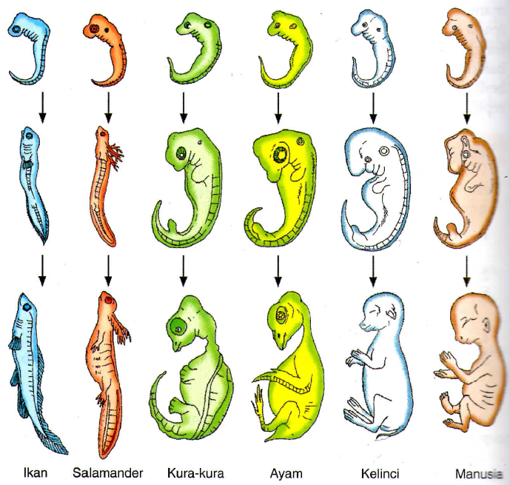

Slide 21
SPESIASI
Spesiasi yaitu proses pembentukan spesies. pada dasarnya digunakan sebagai saksi hidup mengenai apa yang terjadi pada masa lalu. Dengan demikian, proses spesiasi dapat dianggap pula sebagai bukti otentik bahwa proses evolusi memang berlangsung.

Slide 22
Syarat Terjadinya Spesiasi
Adanya perubahan lingkungan
Adanya Relung (Niche) yang Kosong
Adanya Keanekaragaman suatu Kelompok Organisme

Slide 23
Isolasi Geografi
Proses Spesiasi
Ditinjau dari segi geografi, proses spesiasi dapat dibagi dua, yaitu simpatri dan tidak simpatri
Proses spesiasi simpatri merupakan proses spesiasi yang terjadi dalam area geografi yang sama dari suatu spesies yang paling berkerabat
Proses spesiasi tidak simpatri adalah proses spesiasi yang terdapat dalam area geografi yang berbeda dibandingkan dengan area geografi suatu spesies yang paling berkerabat. Proses ini dapat kita bedakan lagi menjadi tiga kategori yang lebih spesifik, yaitu :

Slide 24
Spesiasi alopatri
merupakan suatu proses spesiasi yang terjadi di daerah yang berjauhan atau berlainan dari suatu spesies yang paling dekat hubungan kekerabatannya.
Spesiasi parapatri
merupakan proses spesiasi yang terjadi di daerah yang bersebelahan dengan daerah dari suatu spesies yang paling dekat hubungan kekerabatannya.
Spesiasi peripatri
adalah proses spesiasi yang terjadi di daerah pinggir dari daerah suatu spesies yang paling dekat hubungan kekerabatannya

Slide 25
Isolasi Reproduksi
Isolasi reproduksi dibedakan menjadi dua bagian besar, yaitu :
Proses pra-kawin
Kromosomal
Musim
Partenogenesis
Morfologi atau struktural
Proses pasca-kawin
Letalitas
Sterilitas
Semi-letal

Slide 26
Mekanisme Evolusi
Anggun Gen (Kolam Gen atau 'Gene Pool')
Anggun gen atau gene pool adalah jumlah total alel di dalam semua individu yang menyusun populasi. Frekuensi gen-gen di dalam populasi sendiri bersifat tetap, tidak mengalami perubahan dari waktu ke waktu. Keadaan tetap ini sesuai dengan hukum Hardy-Weinberg.

Slide 27
Persamaan Hardy-Weinberg:
(p + q)² =1
p² + 2pq + q² =1
AA + 2Aa + aa =1
p = frekuensi alel dominan di dalam populasi
q = frekuensi alel resesif di dalam populasi
Syarat Berlakunya Hukum Hardy-Weinberg
Ukuran populasi cukup besar
Populasi tersebut terisolasi
Jumlah mutasi setimbang
Perkawinan terjadi secara acak
Kemampuan reproduksi antar individu adalah sama

Slide 28
Penyimpangan Hukum Hardy-weinberg
Faktor yang dapat menyebabkan penyimpangan Hukum Hardy-Weinberg adalah:
(1) Perubahan anggun gen karena kebetulan
(2) Terjadi arus gen secara tidak seimbang
(3) Mutasi tidak seimbang
(4) Perkawinan tidak acak
Jadi, seleksi alam dapat digambarkan sebagai berikut
Seleksi alam —> menghasilkan ketidakseimbangan genetik —> menyebabkan perubahan adaptif —> menyebabkan evolusi

Slide 29
Kecenderungan Baru Tentang Teori Evolusi
Beberapa konsep baru tentang evolusi yaitu :
Teori netral adalah teoriyang menerangkan bahwa pada level molekul, seleksi alam tidak selalu bekerja. Bagian DNA atau protein yang bebas dari tekanan seleksi alam akan mengalami evolusi netral.
Evolusi netral adalah evolusi yang menghasilkan keanekaragaman tanpa fungsi tertentu.
Mutasi netral adalah mutasi yang melahirkan sifat baru tanpa dibebani seleksi alam.

Slide 30

Referensi
Aryulina, Dyah, dkk. 2007. Biologi 3 SMA dan MA untuk Kelas XII. Esis : Jakarta

Slide 31

Kelompok 6
Permata Rahmatul Hijjah
Reni Nur Baiti
Risma Eva Rizki Imansari
Rosita Asti Pawitri
XII IPA 1
Pembimbing
Ibu Komsatun, S.Pd.

